Slide 1
Профессиональный стандарт педагога – основа развития современного образования
Кадышева
Елена Геннадьевна,
заведующий кафедрой управления и экономики образования
2016

Slide 2
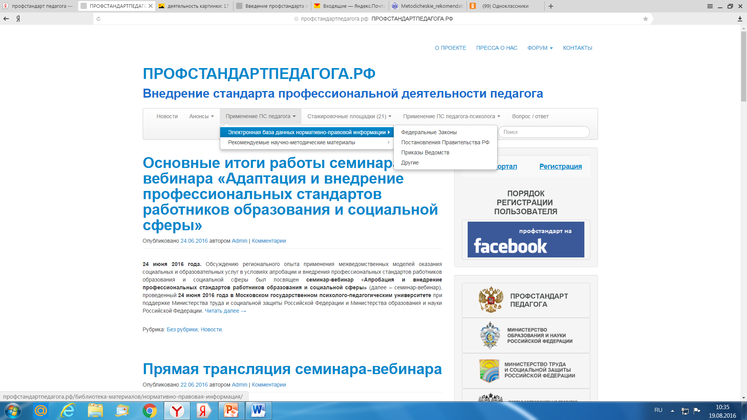
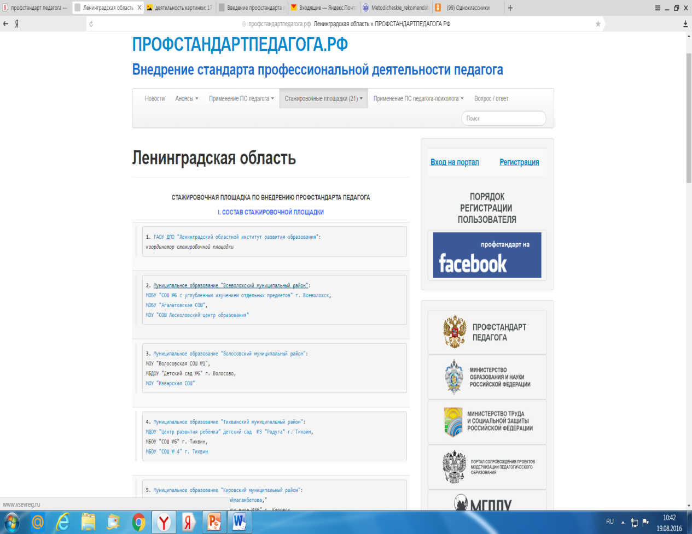
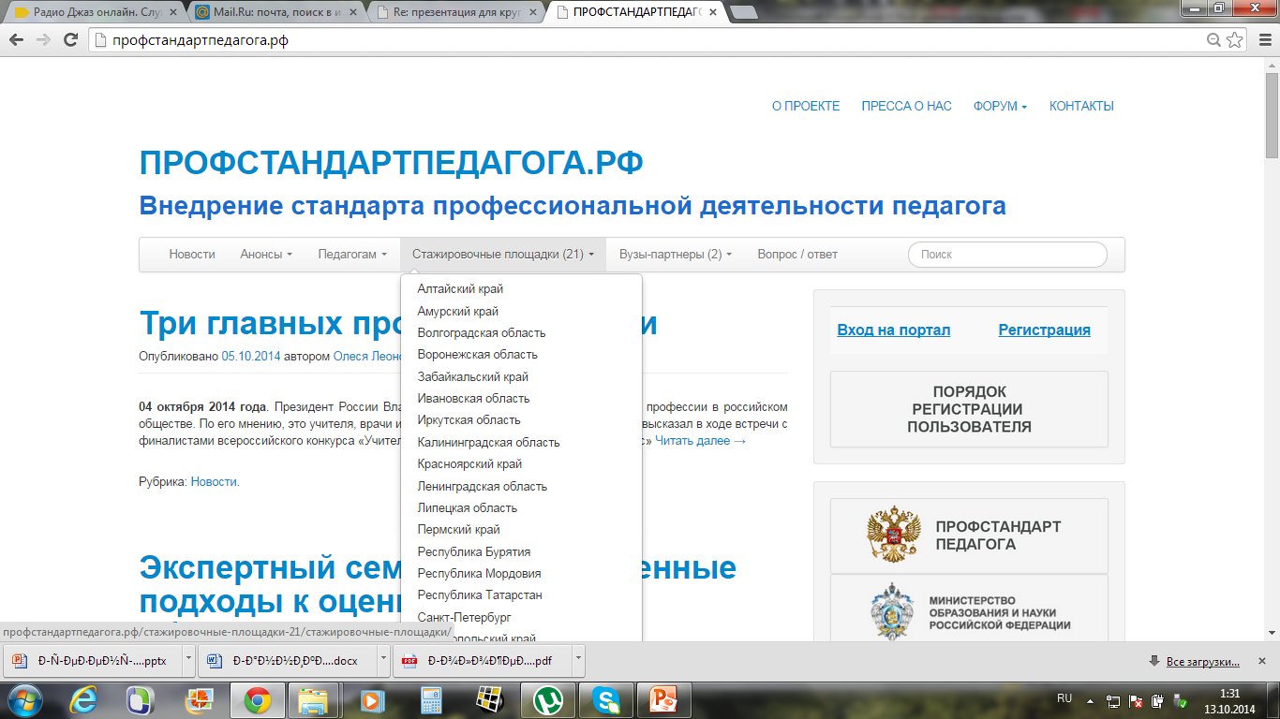
Сайт ПРОФСТАНДАРТПЕДАГОГА.РФ

Slide 3
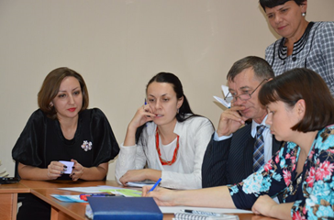
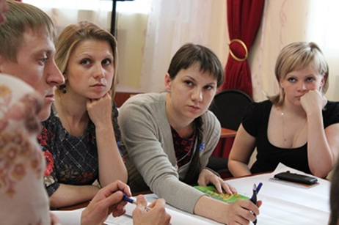
Методические рекомендации по подготовке ОО к введению профессиональных стандартов
РАЗДЕЛЫ
Нормативные правовые акты, регламентирующие введение профессиональных стандартов
Области применения профессиональных стандартов
Мероприятия по подготовке к введению профессиональных стандартов
РАЗДЕЛЫ

Slide 4
Методические рекомендации по подготовке ОО к введению профессиональных стандартов: мероприятия
Организационное, правовое и информационное сопровождение
Определение соответствия профессионального уровня педагогических работников требованиям профстандартов
Повышение квалификации педагогических работников
1. Создание рабочей группы
2. Организация информирования:
- обсуждение
- изучение содержания
- обсуждение путей реализации
3. Разработка дорожной карты введения ПС
4. Разработка локальных актов
1. Организация и проведение самооценки педагогическими работниками своей профессиональной компетентности
2. Подготовка дифференцированной программы профессионального развития педагогических работников на основе оценки и самооценки.
1.Формирование индивидуальной образовательно-методической траектории педагога: что, когда, где, за чей счёт
2. Оформление заказа, образовательным организациям, осуществляющим повышение квалификации и переподготовку педагогических работников
ПРИЛОЖЕНИЯ:
форма дорожной карты, примерная анкета самооценки педагога (воспитателя), примерная индивидуальная образовательно-методическая траектория педагога

Slide 5
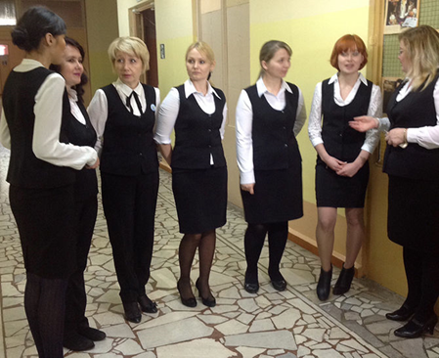
Опыт ЛОИРО по подготовке введения профессионального стандарта педагога (г.Санкт-Петербург) Алгоритм введения профессионального стандарта в ОО:
Осмысление руководителем ОО процесса создания условий для введения профессиональных стандартов
Подготовка введения профессиональных стандартов в ОО
Проведение самообследования деятельности ОО, анализ результатов, планирование изменений
Создание условий в ОО для эффективной инновационной деятельности и освоения современных педагогических технологий
Создание условий для педагогов по трансляции своего опыта на локальном, муниципальном и региональном уровнях
6. Мотивация самообразования педагогов с целью совершенствования профессионального мастерства на локальном, муниципальном и региональном уровнях
7. Взаимодействие с органами государственно-общественного управления, муниципального управления, социальными партнерами, родительской общественностью

